Slide 1
SDHCAL 工作汇报
洪道金、张俊斌、王宇
2017/04/26

Slide 2
工作总结
探测器和电子学结构
电子学测试
S曲线测试
探测器联调测试
成形输出
串扰测试

Slide 3
探测器和电子学结构
Microroc芯片介绍
GEM结构

Slide 4
探测器和电子学结构
结构图

Slide 5
电子学测试
S 曲线测试
“触发率”和“阈值”的关系
0输入下的S曲线

Slide 6
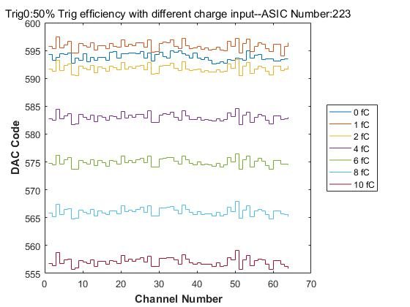
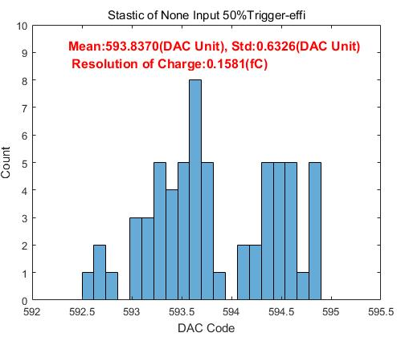
通过S曲线测64通道基线差异
S曲线上50%触发率对应的阈值
64通道在0输入情况下，基线有1.5mV的差异，相当于0.1581fC的电荷量差异

Slide 8
目前遇到的问题
经过准直之后的X光机事例率太低
调节之后有30 counts/s
会记录下宇宙线事例
串扰数据分析
只有3个阈，分析串扰不是很精确

